Slide 1
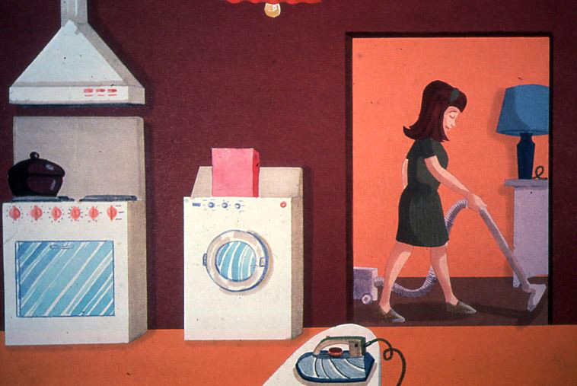
الأم شغلت الغسالة اليوم عندها عمل كثير . يجب أن تكنس بمكنسة كهربائية وتنهي الكوي.

Slide 2
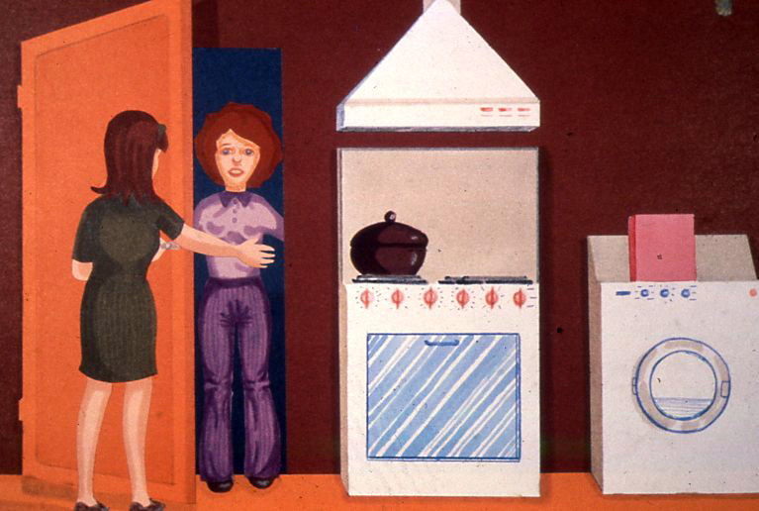
ولكن فجأة انقطعت الكهرباء توقفت الغسالة والغسيل المبلل بداخلها . الجارة أتت تطرق الباب وعندها أيضا انقطع التيار . كل الحي كان محروما من الكهرباء ما العمل ؟

Slide 3
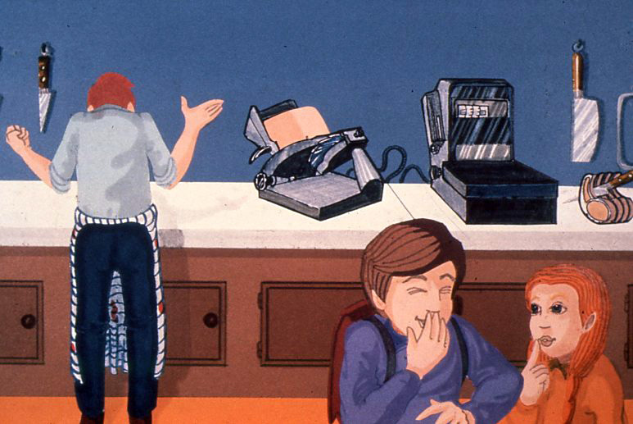
مارتن وكارولين عادوا من المدرسة . مروا على اللحام قبل وصولهم الى البيت اللحام لم يكن مسرورا , لا يستطيع تقطيع اللحم ولا بد أن يستخدم الميزان

Slide 4
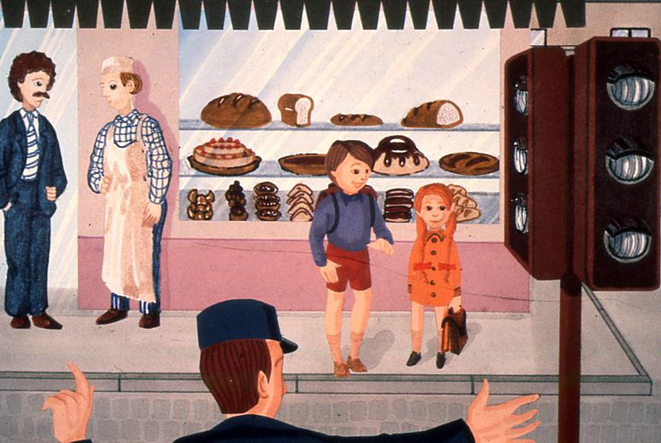
يجب الأنتباه قبل قطع الشارع , الأشارة واقفة , شرطي يقوم بالعمل مكانها . عند الخباز شخص قال بأن هذا العطل سيدوم حتى منتصف الليل.

Slide 5
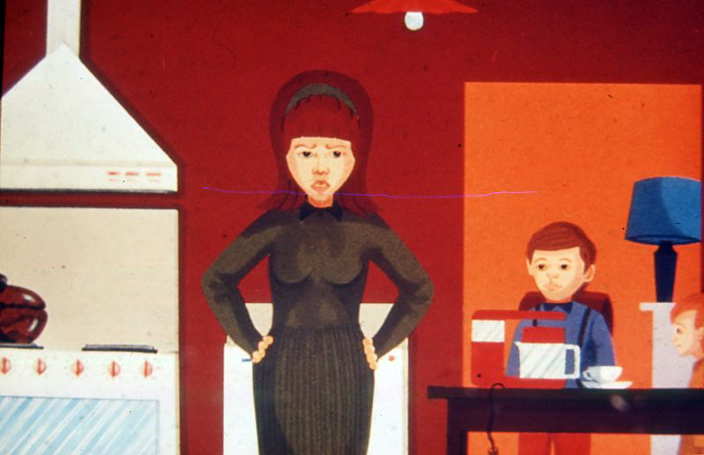
الأم اصبحت عصبية المزاج مع كل العمل الواجب عمله اليوم . حقيقة لم يكن اليوم المناسب لا تستطيع حتى عمل فنجان قهوة .

Slide 6
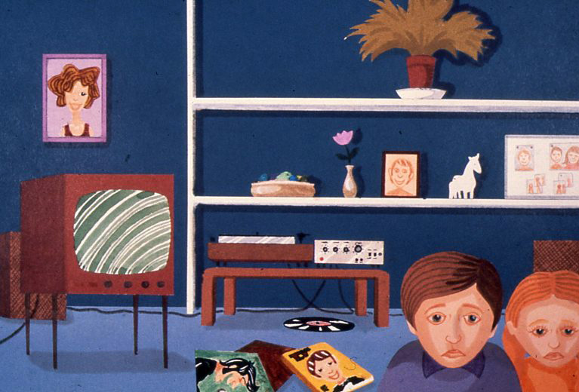
لا يوجد تلفزيون ولا استعمال الأنترنيت ولا ألعاب كل شيء حزين

Slide 7
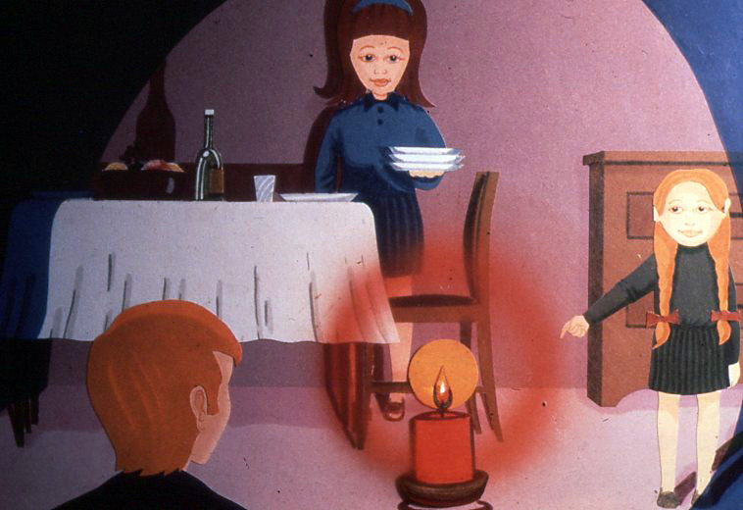
عاد الأب من عمله وتناول طعامه بسرعة . الظلمة أصبحت في البيت . الأم اشعلت الشمعة الكبيرة ووضعتها على الأرض فأعطت ضوءا كبيرا يرقص.

Slide 8
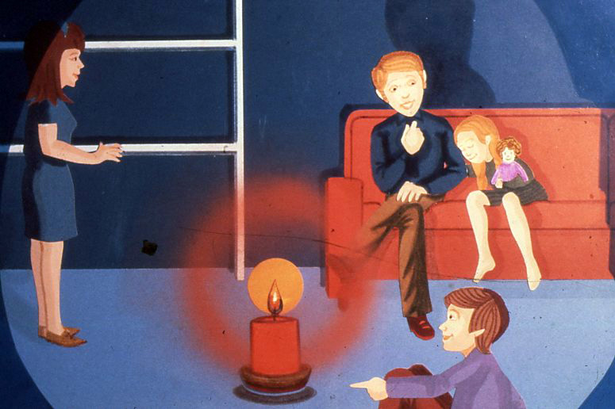
جلس الأب على الديوان وجلست كارولين بالقرب منه ولعبتها معها . مارتن جلس على الأرض بالقرب من الشمعة وقالت الأم :“ لنذهب وننام باكرا ولو لمرة واحدة . مارتن:“ آه كلا أنا أريد أن أنظر الى الشمعة.

Slide 9
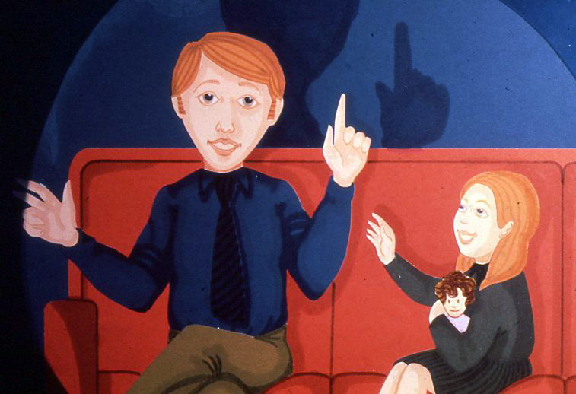
كارولين :“أبي أخبرنا قصة الأب :“ منذ زمن بعيد في الصباح لم تشرق الشمس ممكن انها كانت مريضة أو تعبة مارتن :“ كانت في أضراب ؟ أو أصابها مطل؟ الأب:“ ممكن لا نعلم ولكن كان هناك ظلمة الليل .

Slide 10
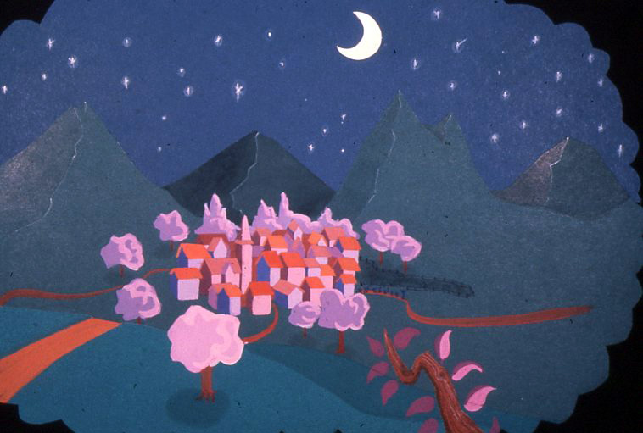
في البداية كان الناس يقولون: هذا حسن سننام مدة أطول . ولكن لم يستطيعوا البقاء في السرير دائما. يجب عمل الطعام . الأهتمام بالحيوانات الذهاب الى العمل . في الليل هذا كله ليس سهلا يصطدمون في كل شيء ثم لا يستطيعون البقاء في الظلام يجب عمل شيء.

Slide 11
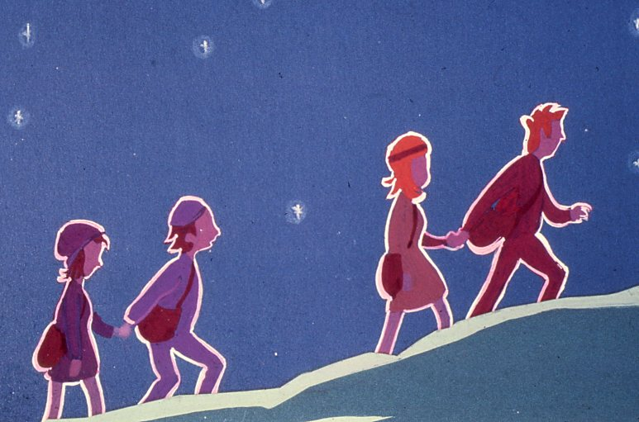
حينئذ قال بطرس الكبير :“ كل من يريد يأتي معي لنبحث عن الضؤ. أنا آتي معك , وأنا أيضا... وكل سكان القرية ساروا على الطريق وهم ممسكون بالأيدي لئلا يقعوا.

Slide 12
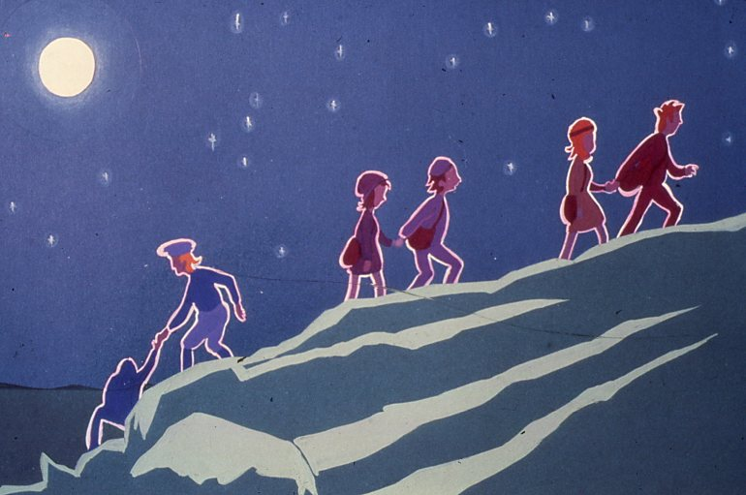
كانوا يمشون في الليل لأن القمر كان يضيء طريقهم. وعندما تصبح الظلمة شديدة كانوا يستريحون ومشوا طويلا دون أن يجدوا النور . كانوا تعبين منهكين والبعض يقول:“ كان من الأفضل لي أن أبقى في البيت أقدامي تؤلمني . أنا سأبقى هنا ”.

Slide 13
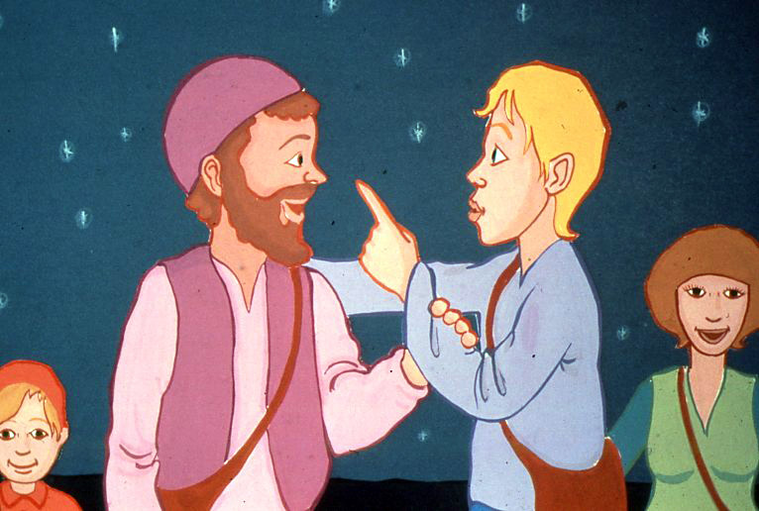
وكان بطرس يشجعهم :“ لا بأس سنصل ”.

Slide 14
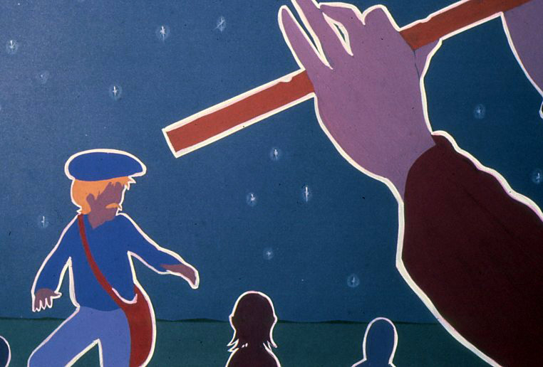
فرنسوا كان يعزف على المزمار قليلا وكانوا يتابعون السير .

Slide 15
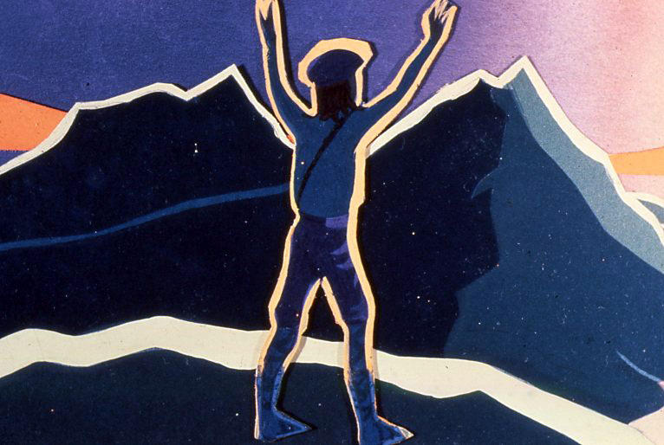
وفي الليلة الباحثون عن النور وصلوا الى الجانب الآخر من الجبل وهناك ... هناك... كل شيء مدهش

Slide 16

كان النور يضيء كل شيء . يستطيعون الرؤية يستطيعون النظر الى بعضهم يعرفون بعضهم البعض

Slide 17
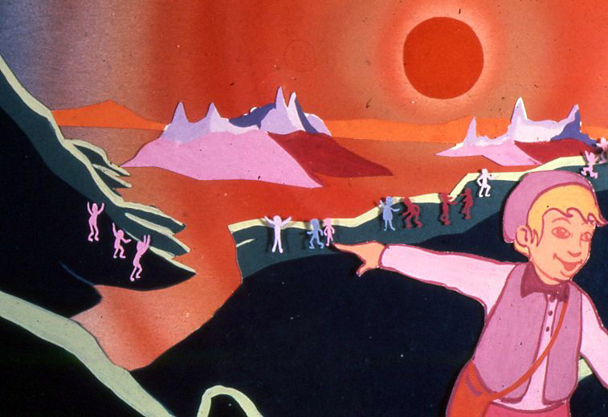
الألوان موجودة في كل مكان ومن كل جانب كان يصل باحثون آخرون عن النور . وحينئذ رقصوا كل ذلك النهار بفرح كبير.

Slide 18
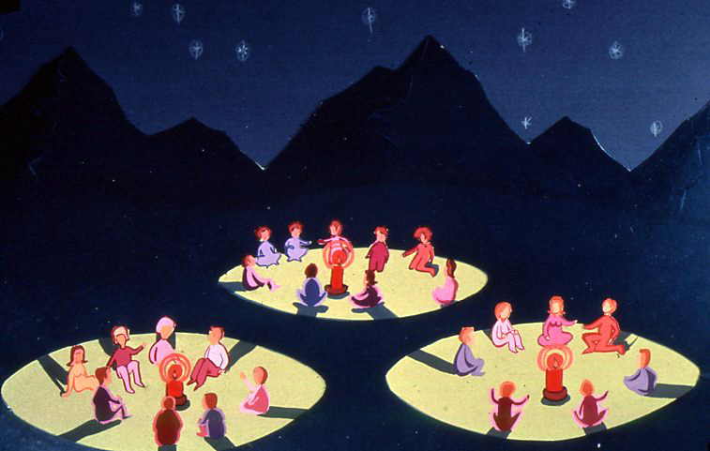
وفي المساء , كل مجموعة أشعلت شمعة كبيرة

